Slide 1
新店區不動產價格分析
報告人：施佳綸
2021/05

Slide 2
Outline
一
目標說明 P.3
二
資料說明與探索 P.5
三
GIS分析與新店概述 P.13
四
模型分析 P.20
五
結論與展望 P.24

Slide 3
一、目標說明

Slide 4
目標說明
根據 UCI 提供的新店區不動產資料，找出對於每坪價格的可能影響因素
結合GIS資料，發掘新的空間特徵
建立預測模型，並評估模型的優劣

Slide 5
二、資料說明與探索

Slide 6
資料說明
主要資料
名稱：Real estate valuation data set
來源：UCI Machine Learning Repository， https://archive.ics.uci.edu/ml/datasets/Real+estate+valuation+data+set
樣本數：414
變數：每坪價格、屋齡、經緯度等
補充資料
捷運站、捷運路線 (國土測繪圖資)
OpenStreetMap 街道資料
財政部2012年村里所得資料

Slide 7
資料探索 ── Real estate valuation
敘述性統計
可使用的變數共有 7 個(排除No編號)
每坪價格：平均約 38 萬，中位數略高於平均 (vs. 2012年，台北：73.9，新北：38.2)
交易月：轉換為實際時間後，最早交易時間為2012年9月，最晚交易時間為2013年7月
屋齡：平均屋齡約17.7年，標準差較大，顯示新店地區新舊屋並存
與捷運站距離：平均落在 1公里左右，最遠可達6.5公里，呈現正偏態分布
便利商店數：資料並無說明半徑範圍，平均落在4.1間
變數 | 說明 | 平均數 | 標準差 | min | 25% | 50% | 75% | max
Y | 每坪價格 | 38.0 | 13.6 | 7.6 | 27.7 | 38.5 | 46.6 | 117.5
No | 編號 | 207.5 | 119.7 | 1.0 | 104.3 | 207.5 | 310.8 | 414.0
Trans_Date | 交易月 | 2,013.1 | 0.3 | 2,012.7 | 2,012.9 | 2,013.2 | 2,013.4 | 2,013.6
Age | 屋齡 | 17.7 | 11.4 | 0.0 | 9.0 | 16.1 | 28.2 | 43.8
D2MRT | 與捷運站距離 | 1,083.9 | 1,262.1 | 23.4 | 289.3 | 492.2 | 1,454.3 | 6,488.0
n_convenience_stores | 便利商店數 | 4.1 | 2.9 | 0.0 | 1.0 | 4.0 | 6.0 | 10.0
lat | 緯度 | 25.0 | 0.0 | 24.9 | 25.0 | 25.0 | 25.0 | 25.0
lon | 經度 | 121.5 | 0.0 | 121.5 | 121.5 | 121.5 | 121.5 | 121.6

Slide 8
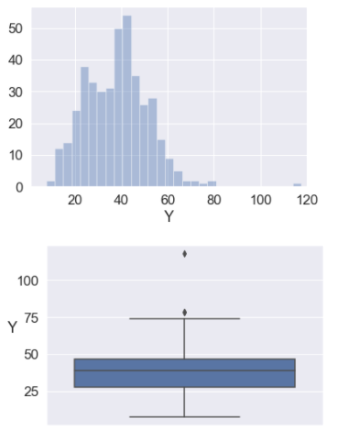
資料探索 ── Real estate valuation
右圖為每坪價格(Y)的分布情況，可以發現每坪價格大致呈現鐘形分布，主要集中在25萬至50萬區間
同時從兩張圖均可明顯發現，每坪價格最大值為117.5萬，是一筆相對嚴重的outlier，故在之後的模型分析中，會將其排除
117.5萬
117.5萬

Slide 9
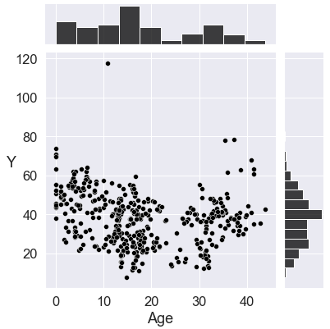
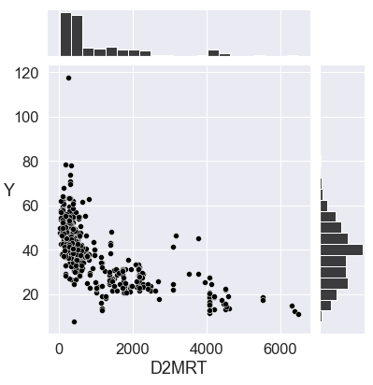
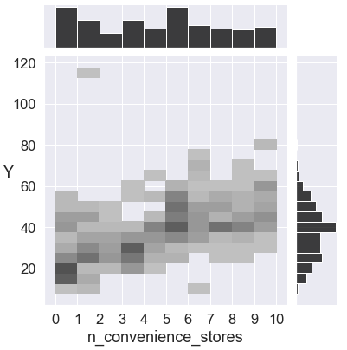
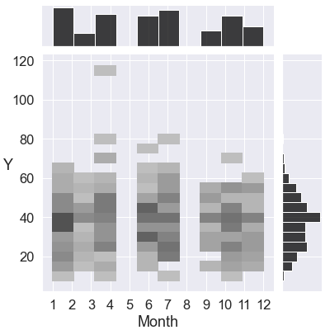
資料探索 ── Real estate valuation
屋齡(Age)
分布主要集中在10年至20年間，其中新建案(10年以內)與老屋(35年以上)有價格較高的趨勢
與捷運站距離(D2MRT)
明顯呈現正偏態分布，同時距離捷運站越近，每坪價格越高，可以推測捷運作為交通功能與商圈中心的影響
便利商店數
分布較為平均，與每坪價格大致呈現正相關性
交易月
跟每坪價格無明顯趨勢

Slide 10
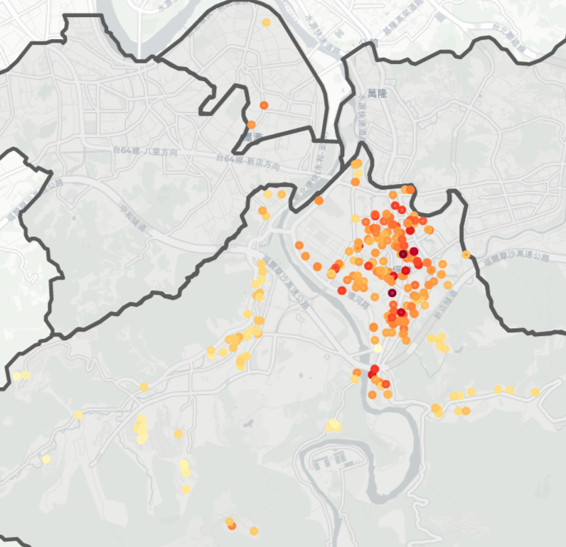
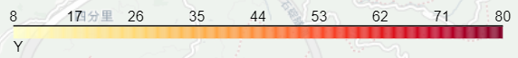
資料探索 ── Real estate valuation
每坪價格 - 經緯度 分布圖
永和區
中和區
文山區
雖然官方網站敘述的地區為新店區，然而有3筆資料位在永和區
大多數交易座落新店市區，同時價格較高者亦出現在交通較發達的地區
相較於新店市區，安坑地區每坪價格較低，並以安康路為軸線，連接中和區，呈帶狀分布
新店區

Slide 11
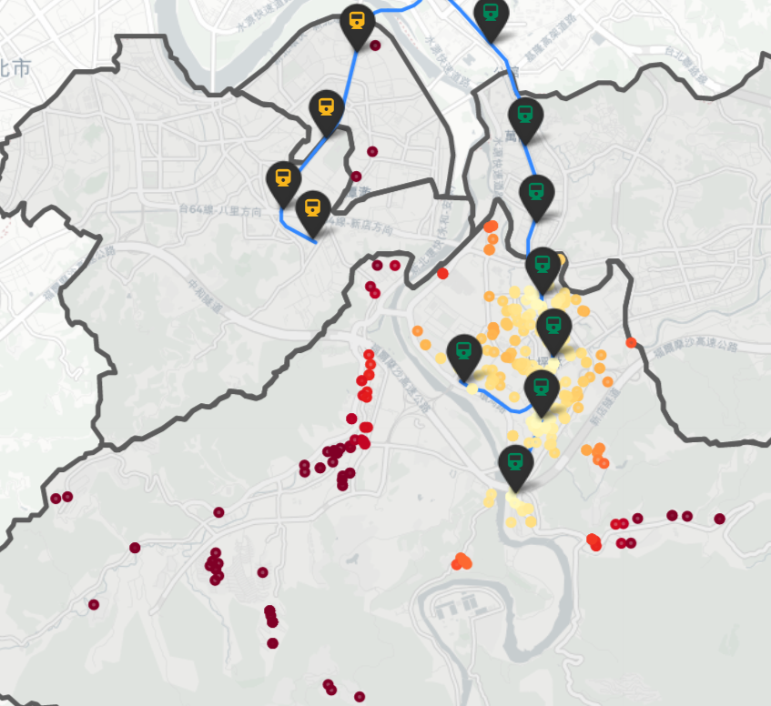

資料探索 ── Real estate valuation
與捷運站距離 - 經緯度 分布圖
中和線於1975年開始規劃，1998年通車，2012年9月蘆洲線、新莊線與中和線銜接直通營運至今
永和區
中和區
文山區
從永和區的資料可以發現，雖然”D2MRT”意旨距離最近捷運站的距離，然而此份資料僅考慮距離「綠線」的距離，而未考量其他捷運站，故此變數會自行重新修正
新店線於1991年開工，1999年「淡水－新店」段通車，2004年小碧潭支線正式通車，2014年改為「松山－新店」
新店區

Slide 12
小結
數據筆數共414筆，然而其中一筆資料具有相對明顯的outlier特徵，故在之後的分析中會將其排除
每坪價格(Y)與屋齡、與捷運站距離、便利商店數可能具有關係，與交易月份相關性較小
原始資料提供的與捷運站距離有部分資料有誤，故透過經緯度與捷運站位置重新估算
從「每坪價格 - 經緯度 分布圖」中可以發現交易集中於新店市區，價格變異亦較大，故接下來嘗試結合經緯度發掘新的空間特徵

Slide 13
三、GIS分析與新店概述

Slide 14
新店概述
永和區
中和區
文山區
新店市區
1.捷運步行距離
2.主要幹道
3.重要建案&生活圈
新店郊區
1.村里收入
新店區

Slide 15
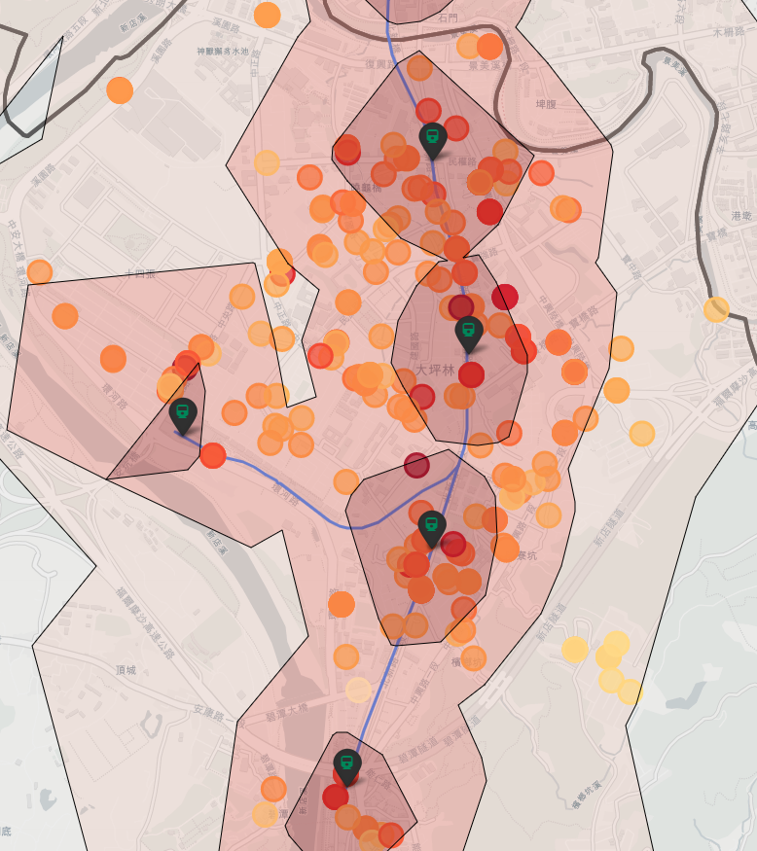
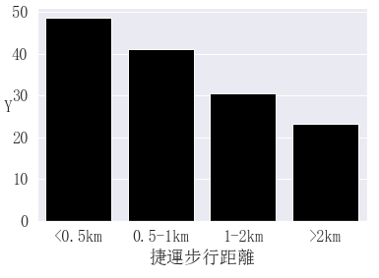
新店市區──捷運步行距離
直線距離 vs 實際距離
大台北地區住民最遠可以接受的步行距離大約落在2公里(約莫25 ~ 30分鐘步行時間)，再遠的距離可能就會採取騎車或開車，而捷運並不是一個很好接續騎車或開車的交通工具，因此取0.5、1、2公里作為人們對於捷運遠近的心理感受
大坪林
小碧潭
七張
區公所
新店

Slide 16
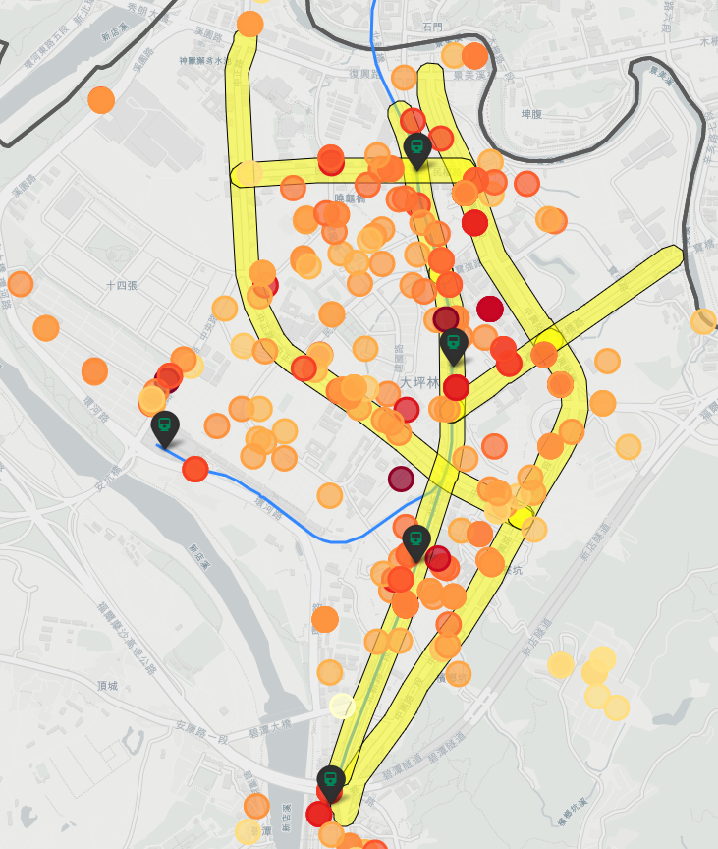
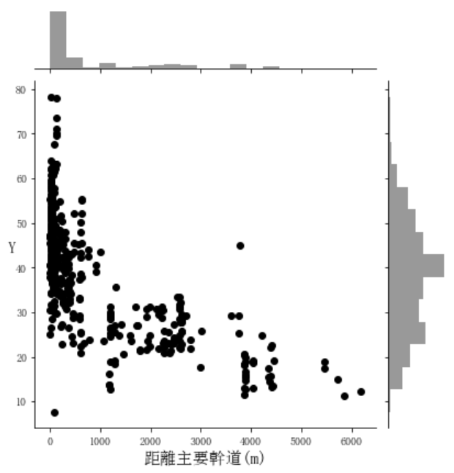
新店市區──主要幹道
北新路
北新路最早是鐵路原址，而後修築成道路與羅斯福路相連，同時亦是台九線、捷運新店線沿線，是新店市區最重要的道路，交通及生活機能俱佳
民權路
民權路道路寬敞，發展比較早，機能均已成熟，銀行、餐飲、診所都很齊全
中正路
新店早期發展區塊，貫穿傳統舊市區
日安台北
MyWay
台北人
中興路 & 寶橋路
中興路為20米寬林蔭大道，為後期開發區域，與北新路平行，距離不遠，生活機能佳
寶橋路與中興路交叉，是新店連接文山區的主要幹道
2000至2010年間有許多建案
潤泰遠景
Notes:
https://tw.appledaily.com/home/20081018/5I44SGSG6DZFLOZQTULRRXNZNY/?fbclid=IwAR2lnoTd_KFEo5M1-uXDsgY7H6DY76bacPfPxUkr5PIN11eewHvqCahv2Z4

Slide 17
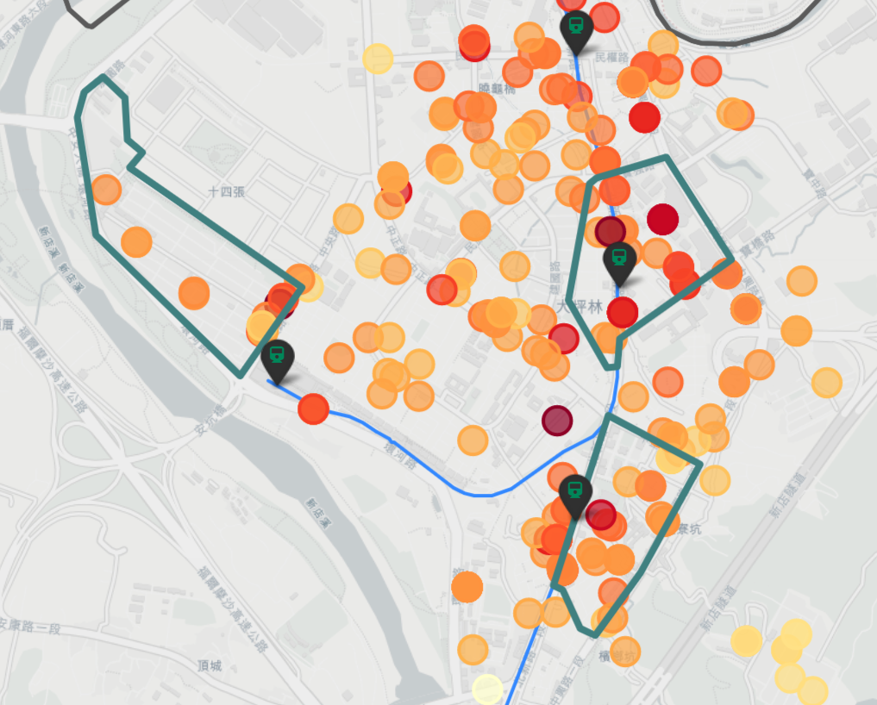
新店市區──重要建案&生活圈
北新 & 裕隆生活圈
以大坪林站為核心，左臨瑠公圳，右面裕隆城，上接寶強路，下以寶橋路為分界
鄰近家樂福、特力屋等賣場
裕隆城
家樂福
中央新村 & 湯泉
中央新村是以前的國代特區，以透天別墅，新建案為小型華廈
湯泉美地則是很多來自北市、台商及退休將領溝屋，鄰近河畔
五峰 & 行政園區
五峰重劃區原為舊市區，本身交通方便，2010年以來路區推出養心殿、美麗殿等
上方隔著中正路有惠國市場，生活機能佳
下方新店行政園區於2011年通過，帶動附近房價
行政園區
Notes:
https://www.leju.com.tw/page_blog/view/64
https://www.mygonews.com/news/detail?news_id=2663
https://news.housefun.com.tw/news/article/1168886274.html

Slide 18
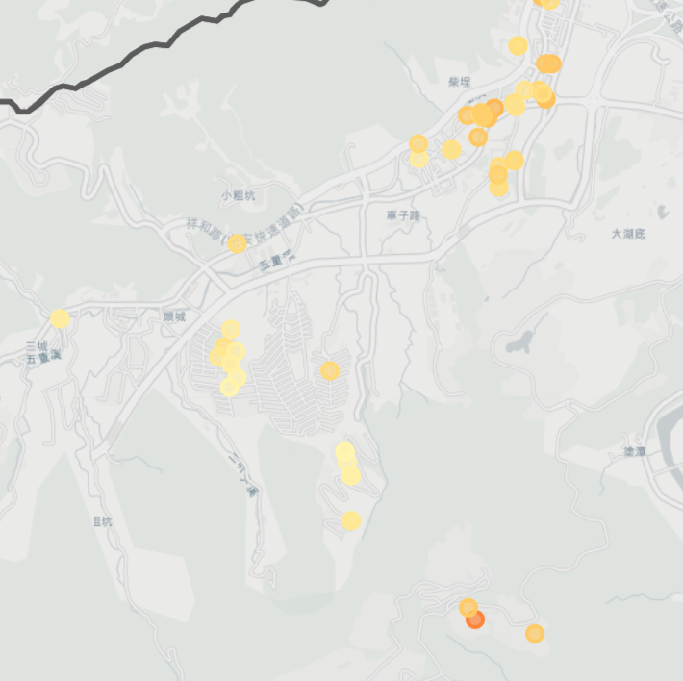
新店郊區──村里收入
安坑市區
公崙里：年平均收入92萬
安昌里：年平均收入90萬
德安里：年平均收入79萬
玫瑰城
玫瑰里：年平均收入73萬
吉祥里：年平均收入91萬
小城里：年平均收入101萬
達觀里：年平均收入98萬
華城
華城里：年平均收入367萬
華城里下方為台北著名私立中學康橋中學，居住此地的居民年收入高

Slide 19
小結
結合經緯度與GIS分析，提許以下空間特徵：
捷運步行距離，根據人的心理感受，以0.5公里、1公里與2公里為間隔，代表人們對於「離捷運近」、「步行可至」與「步行最大距離」的界線
主要幹道結合了交通便利性、生活機能、商圈發展等的因素，在捷運步行距離外，為市區分析提供另一種空間指標
考量地區發展，篩選出當時重要建案與生活圈
各村里年所得有所差異，收入的差異會直接影響其購買能力，同時若以居住考量，同質性高者亦容易形成特定社區，進而影響房價

Slide 20
四、模型分析

Slide 21
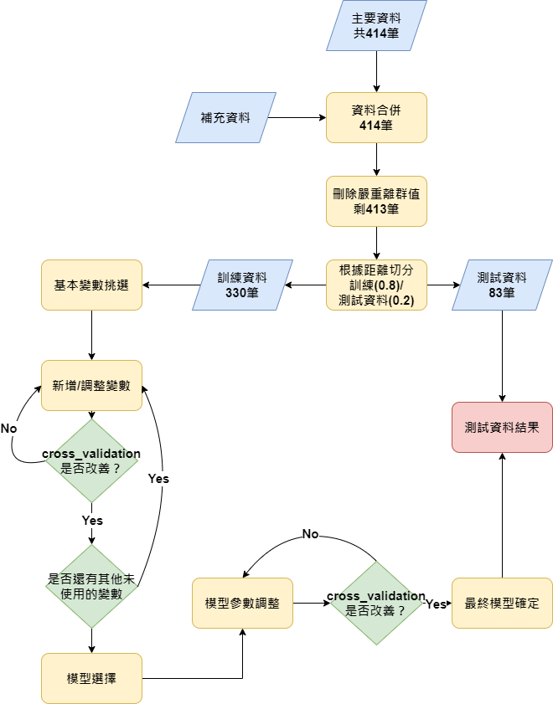
分析流程

Slide 22
變數
變數 | 說明 | 變數Set1 | 變數Set2 | 變數Set3
Y | 每坪價格 | V | V | V
Age | 屋齡 | V | V | V
n_convenience_stores | 便利商店數 | V | V | V
D2MRT_new | 與捷運的直線距離 | V | V
d1 | 距離捷運0.5公里內 |  |  | V
d2 | 距離捷運0.5至1公里 |  |  | V
d3 | 距離捷運1至2公里 |  |  | V
dis_main_roads | 距離主要幹道直線距離 |  | V | V
七張&裕隆 | 七張&裕隆生活圈 |  | V | V
五峰 | 五峰生活圈 |  | V | V
中央新村&湯泉 | 中央新村&湯泉住宅區 |  | V | V
ln_income_mean | 所得平均數(取ln) |  | V | V
R2 | 變數Set1 | 變數Set2 | 變數Set3
LinearRegression | 0.593 | 0.653 | 0.695
DecisionTreeRegressor | 0.596 | 0.557 | 0.722
RandomForestRegressor | 0.696 | 0.732 | 0.756
GradientBoostingRegressor | 0.681 | 0.711 | 0.732

Slide 23
模型 & 參數調整
模型選擇
 | MAE | MSE | R2
LinearRegression | 5.225 | 50.824 | 0.695
DecisionTreeRegressor | 5.026 | 46.022 | 0.721
RandomForestRegressor | 4.590 | 40.177 | 0.756
GradientBoostingRegressor | 4.774 | 44.095 | 0.732
參數調整
Test Data | MAE | MSE | R2
RandomForestRegressor | 5.434 | 59.231 | 0.655
RandomForestRegressor(參數調整後) | 4.882 | 51.435 | 0.7

Slide 24
五、結論與展望

Slide 25
結論與展望
結論
屋齡、與捷運距離(調整後)與便利超商數均和每坪價格具有相關性，同時在價格預測模型上，三個變數亦可解釋 6成多的價格變化
結合經緯度與GIS資料，整理出「捷運步行距離(交通、商圈)」、「與主要幹道距離(交通、商圈)」、「重要建案&生活圈(生活機能)」與「平均所得(社區)」，這些空間特徵可以提高價格預測模型的精準度
最終模型約可以解釋測試資料 70% 的價格變化
展望
主要資料除了屋齡外，嚴重缺少其他不動產資訊(坪數、樓層、隔間等)，若能補齊，將能有效改進模型
由於資料的交易時間為2012至2013年，距今略久，導致部分具有時效性的地理資訊未能有效運用，若能加資料擴展至近期數據，將能豐富空間特徵
※詳細地圖資訊可參考右方檔案

Slide 26
謝謝聆聽

